Slide 1

MED-UDDANNELSEN I BUF
DAG 2
Velkommen☺

Slide 2
DAGENS PROGRAM
Siden sidst
Fremlæggelser af hjemmeopgaver
Stærke arbejdsfællesskaber
Sundt og bæredygtigt arbejdsmiljø
Professionel og åben dialog
Møder LokalMED og Trio
Tak for i dag

Slide 3
SIDSTE GANG:
MED-aftalen og formålet med medsamarbejdet
MED-organisationen
MED-begreberne
Indflydelse og medindflydelse
Repræsentation – hvad er opgaven i MED-organisationen

Slide 4
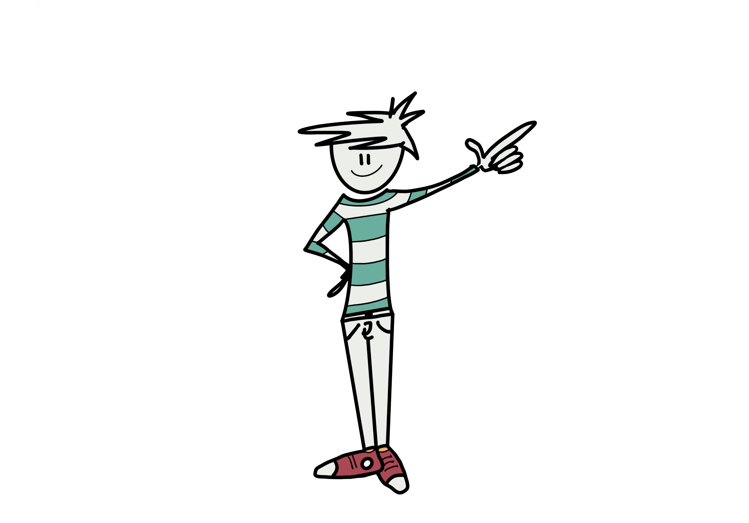
DRØFT MED
DIN SIDEMAKKER
    Hvad har I været optaget af siden sidst?

Slide 5
FREMLÆG HJEMMEOPGAVE:
Hvad skal udvikles I jeres LokalMED og/eller Trioer?
Hvilken løsning vil du forslå?
Hvilken effekt forventes af løsningen, og hvordan bidrager den til kerneopgaven og arbejdsfællesskabet?
Hvad skal lederen gøre? Hvordan skal TR, AMR og øvrige medarbejdere involveres (indflydelse)?
Hvis der ikke er enighed, hvad gør I så?
Notes:
Efter frokost – erfaring har lært os at det er nu vi lægger en Walk and talk ind.
ca. 20 min. I må gerne blive i jeres LokalMED men mulighed for Walk and talk
Kort opsamling i plenum.

Slide 6
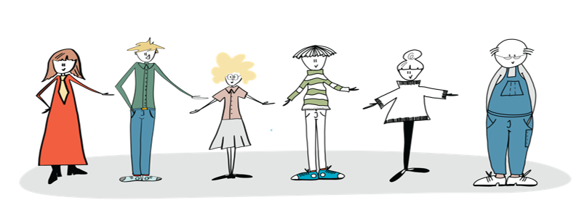
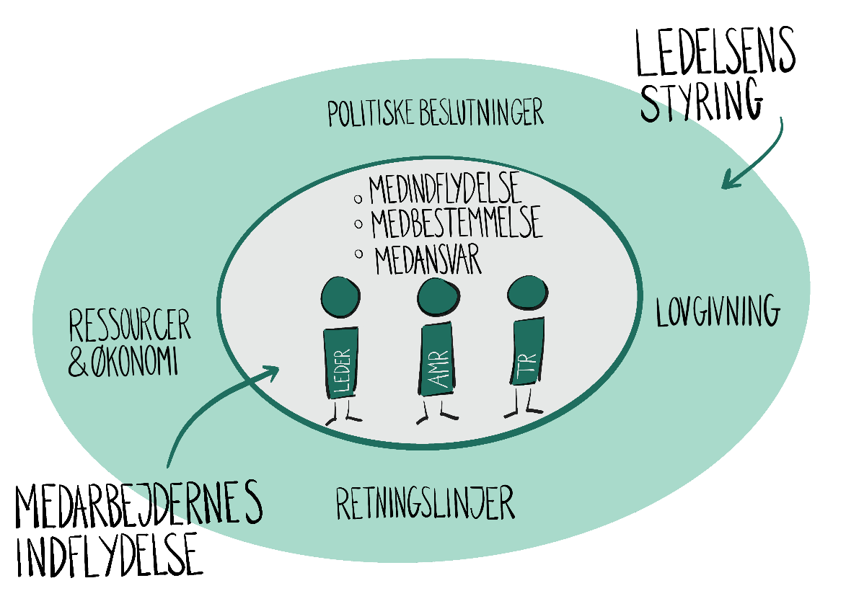
STÆRKE ARBEJDSFÆLLESSKABER
Samarbejdet om den gode opgaveløsning og faglige udvikling kræver en MED-organisering med stærke arbejdsfællesskaber og den bedst mulige fordeling af de fælles
ressourcer.
Trio og LokalMED har en central rolle i, at medarbejdere kan byde ind
med idéer og løsninger til udvikling af arbejdspladsen og faglig kvalitet i kerneopgaven.
Kap. 1.2

Slide 7
TJEK ARBEJDSFÆLLESSKABET
Vigtig drøftelse i LokalMED og Trio:
  Har vi den rigtige struktur og organisering for en god arbejdsdag?
  Har vi de rigtige regler/aftaler for arbejdet? Bliver de efterlevet af alle?
  Hvordan har vi det med hinanden? Er der en tryg omgangstone?
  Har vi en samarbejdsform på arbejdspladsen, der faciliterer og sætter klare rammer for indflydelse?
Notes:
Samarbejde om og fælles forståelse af kerneopgaven
Kerneopgaven er motoren.
Alt hvad vi gør i et arbejdsfællesskab skal have en værdi og effekt for børnene
Rettigheder og forpligtelser: ledelsen er skåret ned. MED-ansvar kommer ind. 1/3 af sygefraværet er arbejdsrelateret ( og kan derfor reduceres)
Arbejdspladsen i fokus ( støj, vold, hygiejne og arbejdsfællesskaber )

Slide 8
SUNDT OG BÆREDYGTIGT ARBEJDSMILJØ
Vi skal alle have lige muligheder for at lykkes i vores arbejde, og her har arbejdsmiljøet en særlig betydning.
Fællesnævneren for et godt og bæredygtigt arbejdsmiljø
er sunde arbejdsmiljøforhold, psykologisk tryghed og positive relationer blandt og på tværs af medarbejdere og ledere.
MED-organisationen, og dermed alle ledere og medarbejdere, er forpligtet af Københavns Kommunes politikker, MED-rammeaftalen og arbejdsmiljølovgivningen.
Kap. 1.1

Slide 9
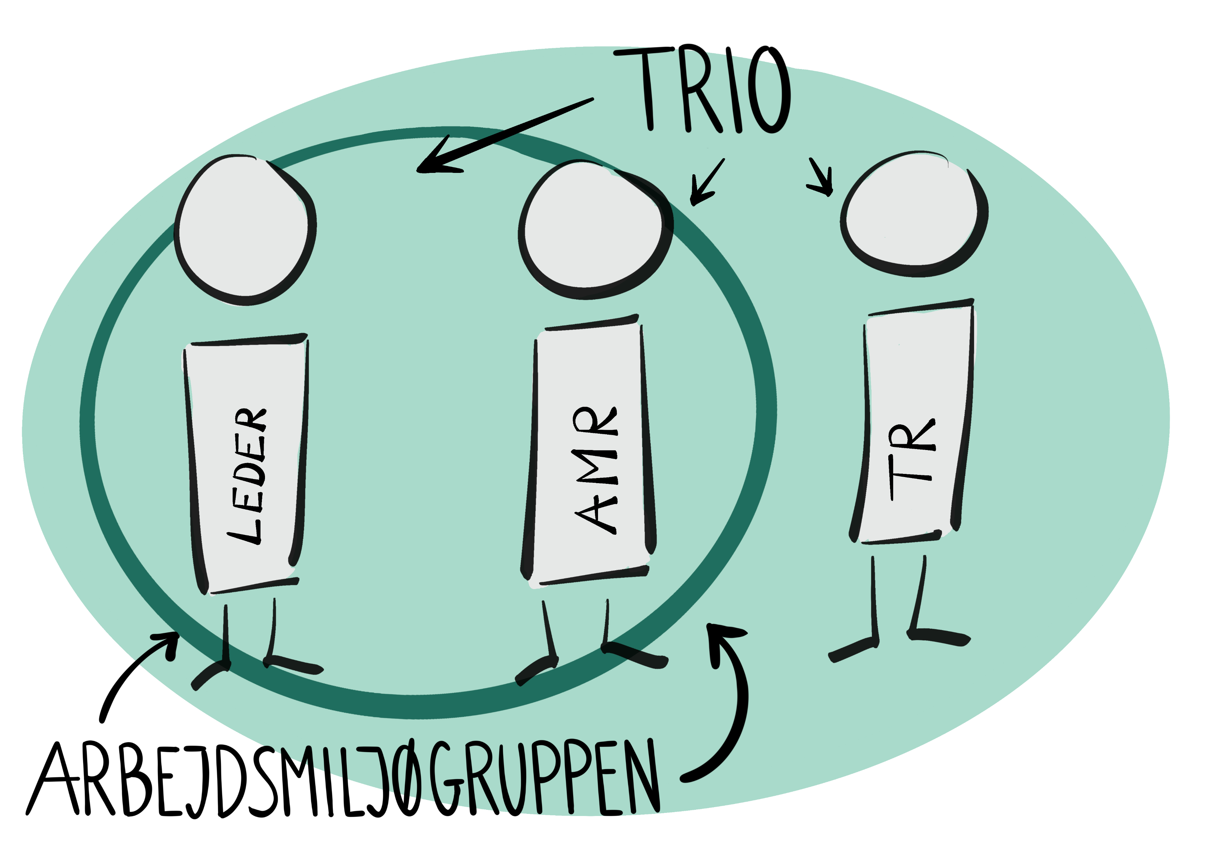

Slide 10
BILAG 5: ARBEJDSMILJØOPGAVER
HOVEDMED:
Koordinere og forbygge risici i BUF
Årlig arbejdsmiljødrøftelse.
Udarbejde årlig arbejdsmiljøredegørelse
Sikre rammer for systematisk arbejde med APV
Planlægge 2 årlige temamøder arbejdsmiljø
Bidrage med tværgående aktiviteter fx modtagelse,
konflikthåndterings metoden, kemisk risikovurdering, KIK
LOKALMED:
Forebyggende psykisk/fysisk arbejdsmiljøarbejde
Risikovurdering i alle forandringer og
beslutninger på arbejdspladsen.
Årlig arbejdsmiljødrøftelse
Overvåge arbejdsmiljøet gennem APV og nøgletal, fx trivselsundersøgelse, sygefravær og arbejdsulykker.
Drøfte og implementere aktiviteter til forebyggelse og beskyttelse af medarbejderne, fx konflikthåndteringsmetoden,
kemisk risikovurdering, KIK
Retningslinjer for modtagelse af nye ledere og medarbejdere
TRIO:
Forebyggende psykisk og fysisk arbejdsmiljøarbejde
Retningslinjer for modtagelse af nye medarbejdere
Inddrage arbejdsmiljø/risikovurdering i alle forandringer og beslutninger
Gennemføre APV og samarbejde om APV-handleplan
Systematisk registrering af arbejdsulykker, og forhindre tilløb til, arbejdsulykker.

Slide 11
KIG I BILAG 5…
Er der styr på roller, opgaver og procedurer, fx anmeldelse af arbejdsskader, introduktion til nye medarbejdere, APV etc.
Kom med eksempler på, hvor I lykkes og hvor, der er plads til forbedringer?

Slide 12
PROFESSIONEL OG ÅBEN DIALOG
Professionel og åben dialog er afgørende for et frugtbart og tillidsfuldt samarbejde mellem medarbejdere og ledere, når der skal findes konstruktive løsninger inden for de givne rammer. Vi skal turde ytre os om forhold på arbejdspladsen, og vi skal lytte til hinandens meninger – også når vi er uenige.
Trio og LokalMED skal rumme professionel uenighed og fremme gennemsigtighed, tillid og dialog. På den måde kan vi fremme faglig kreativitet, meningsskabelse, tilhørsforhold og psykologisk tryghed blandt og på tværs af ledere og medarbejdere.
Notes:
Aftalerummet

Slide 13
Bilag 6 MEDARBEJDERINDDRAGELSE VED STØRRE FORANDRINGER
Ved større organisationsændringer (fx sammenlægning, udvidelse, effektivisering, kapacitetstilpasning og omlægning) inddrages medarbejdere fra de påvirkede medarbejdergrupper via MED-organisationen. LokalMED har til opgave at kvalificere processen for den løbende inddragelse og orientering af medarbejdergruppen. Berørte overenskomstgrupper, der ikke er direkte repræsenteret i LokalMED, inviteres med til orientering og kvalificering af hele processen for forandringen.
FØR ÆNDRINGEN
LokalMED orienteres så tidligt som muligt
og drøfter potentielle konsekvenser for
Kerneopgaven
Arbejdsmiljøforhold
Fysiske rammer
Medarbejdere
Økonomi
Uddannelsesbehov.
IMPLEMENTERING AF ÆNDRINGER
LokalMED drøfter og kvalificerer processen for
inddragelse af medarbejdere, herunder:
Arbejdsmiljøforhold og fysiske rammer
Konsekvenser for medarbejdere
Tilretning af lokale retningslinjer
Jobrotationsmuligheder
Tidslinje for tiltag i medarbejdergruppen
Opfølgning.
Notes:
Aftalerummet

Slide 14
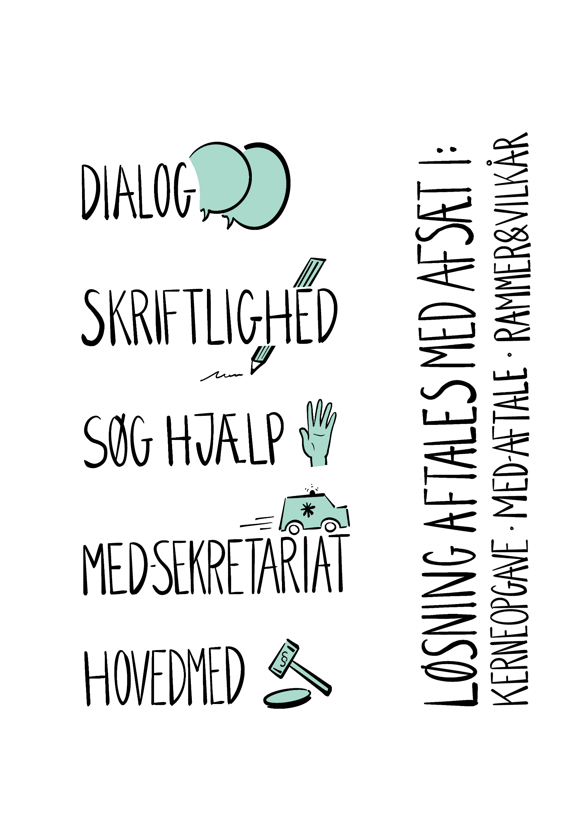
2.6. SUPPORT FRA MED-SEKRETARIATET
MED-sekretariatet fungerer som sekretariat for HovedMED. Sekretariatet yder også
rådgivning, vejledning og processtøtte til LokalMED og Trio samt generel sparring
vedrørende MED-samarbejdet. Både ledere og medarbejdere kan trække på konsulentbistand
hos MED-sekretariatet.
Kontakt: medsekretariat@buf.kk.dk
Notes:
Opgaven
Repræsentation
Mulighedsrum
Opgave i forhold til kollegaer
Kommunikation

Slide 15
HVORDAN HÅNDTERER VI DET ?
DILEMMA 1:
Der skal ske en større forandring fx omstrukturering pga.
faldende eller stigende børnetal. Ombygning med genhusning af dele
eller hele arbejdspladsen samt løbende tilpasninger til byggeprocessen
DILEMMA 2:
Der er uenighed om beslutninger i LokalMED fx mellem ledere og
medarbejdere eller mellem medarbejderne.
DILEMMA 3:
Repræsentation er den måde MED organisationen er sat sammen på. fx er
TR ansat afdeling x har til opgave at repræsentere alle personaler
på arbejdspladsen. Det betyder at man skal udtale sig med blik for øvrige kollegaer (flere forskellige faggrupper) og der er kun få der melder tilbage på den skriftlige kommunikation.
Notes:
Opgaven
Repræsentation
Mulighedsrum
Opgave i forhold til kollegaer
Kommunikation

Slide 16
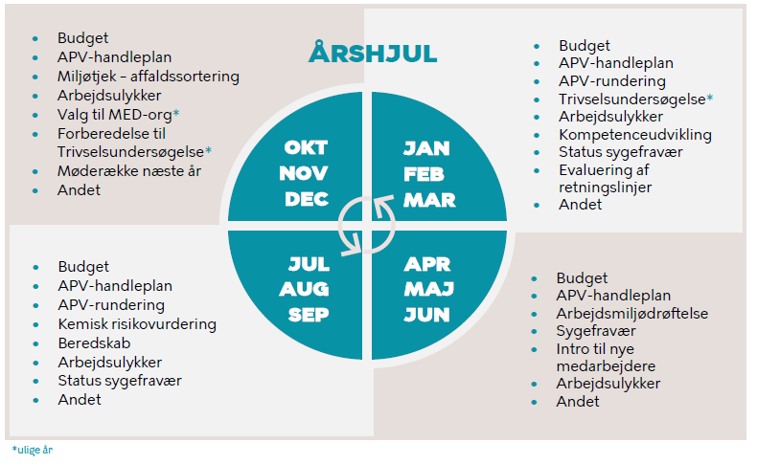
Møder i LokalMED og Trio

Slide 17
Tal sammen i gruppen:
Hvordan er kvaliteten af jeres møder?
Hvad fungerer godt?

Slide 18
MØDER OG DAGSORDEN - LOKALMED
6 ordinære møder årligt. Der kan inviteres gæster til møderne.
Der kan indkaldes til ekstraordinære møder
efter forpersonskabets vurdering, eller hvis
mindst 1/3 af udvalget ønsker det.
Ved uenighed skrives de forskellige perspektiver
til referat mhp. gennemsigtighed
i dialogerne bag det aftalte.
Efter mødet godkendes referatet af udvalget,
hvorefter det tilgængeliggøres for alle
medarbejdere.
Løn og personalesager behandles ikke i LokalMED.
Dagsorden sendes ud senest en uge
før mødet. Det anbefales, at det fremgår,
hvad punktet handler om, og om
sagen er til orientering og drøftelse eller
beslutning.
Dagsordenen indeholder som minimum:
Nyt fra forpersonskabet
Indkomne sager og henvendelser fra Trio
Budget/budgetændringer
APV-handlingsplan for hele arbejdspladsen
Plan og opfølgning på emner
Bilag 3
Notes:
6 ordinære møder årligt (datoer aftales sidst på året og formidles til alle medarbejdere). Der kan inviteres gæster til møderne.
Der kan indkaldes til ekstraordinære møder efter forpersonskabets vurdering, eller hvis mindst 1/3 af udvalget ønsker det.
Ved uenighed skrives de forskellige perspektiver til referat mhp. gennemsigtighed i dialogerne bag det aftalte.
Efter mødet godkendes referatet af udvalget, hvorefter det tilgængeliggøres for alle medarbejdere.
Løn og personalesager behandles ikke i LokalMED.
Dagsorden sendes ud senest en uge før mødet. Det anbefales, at det fremgår, hvad punktet handler om, og om sagen er til orientering og drøftelse eller beslutning. Dagsordenen indeholder som minimum:
Nyt fra forpersonskabet
Indkomne sager og henvendelser fra Trio
Budget/budgetændringer
APV-handlingsplan for hele arbejdspladsen
Plan og opfølgning på emner, fx fra HovedMED og tidligere møder

Slide 19
MØDER OG DAGSORDEN - TRIO
Møder afholdes efter behov
og som minimum i forbindelse med LokalMED-møder.
Aftaler og handleplaner
formuleres skriftligt i mødereferater.
Referat godkendes og
sendes ud hurtigst muligt
efter mødets afholdelse.
Dagsordenen suppleres løbende med aktuelle emner, men indeholder som minimum:
Gensidig information og nyt fra leder, AMR og TR
Sager og henvendelser fra kollegaer
Emner fra/nyt fra LokalMED
Status på arbejdsskader og sygefravær
APV-handlingsplan – opfølgning og evt. nye tiltag
Planlægning og opfølgning af tiltag til at styrke arbejdsforhold, personaleforhold, samarbejdsforhold og arbejdsmiljøforhold
Bilag 4
Notes:
6 ordinære møder årligt (datoer aftales sidst på året og formidles til alle medarbejdere). Der kan inviteres gæster til møderne.
Der kan indkaldes til ekstraordinære møder efter forpersonskabets vurdering, eller hvis mindst 1/3 af udvalget ønsker det.
Ved uenighed skrives de forskellige perspektiver til referat mhp. gennemsigtighed i dialogerne bag det aftalte.
Efter mødet godkendes referatet af udvalget, hvorefter det tilgængeliggøres for alle medarbejdere.
Løn og personalesager behandles ikke i LokalMED.
Dagsorden sendes ud senest en uge før mødet. Det anbefales, at det fremgår, hvad punktet handler om, og om sagen er til orientering og drøftelse eller beslutning. Dagsordenen indeholder som minimum:
Nyt fra forpersonskabet
Indkomne sager og henvendelser fra Trio
Budget/budgetændringer
APV-handlingsplan for hele arbejdspladsen
Plan og opfølgning på emner, fx fra HovedMED og tidligere møder

Slide 20
Tips til gode møder
Husk tydelig dagsorden giver mulighed for god forberedelse
Mødeleder og referent
Tydelighed om beslutninger, ansvar og tidsplan
Gode møder er et fælles ansvar. Fx medansvar for løsningsorienterede aftaler
Brug ”spejlægget” til at afklare rammer og indflydelsesrum
Afstem løbende hvad der skal skrives til referat
Send referatet ud hurtigst muligt efter mødet
Vurdér om der noget i referatet der skal tages op i andre fora
Aftal hvordan der følges op på de enkelte punkter og hvem er ansvarlig for opfølgningen

Slide 21
Referat og formidling
Del i plenum:
Hvordan formidler i referat/dagsorden på arbejdspladsen?
Hvordan involverer I jeres bagland/kolleger ?
Hvad fungerer godt og hvor er der plads til forbedringer?
”Alle medarbejdere har ansvar for at bruge MED-organisationen som den formelle vej til udvikling og fælles retning på arbejdspladsen” – MED-aftalen kapitel 3.4

Slide 22
Support via MED-sekretariatet
  MED sekretariatet yder rådgivning, vejledning og processtøtte til
  LokalMED og Trio samt generel sparring vedrørende MED- samarbejdet.
  Kompetence- og udviklingstiltag fx gennem praksisnær support samt
  sparring til leder medarbejderrepræsentanter
  Kontakt: medsekretariat@buf.kk.dk

Slide 23

TILLYKKE!
DU HAR GENNEMFØRT
MED-UDDANNELSEN

